Slide 1
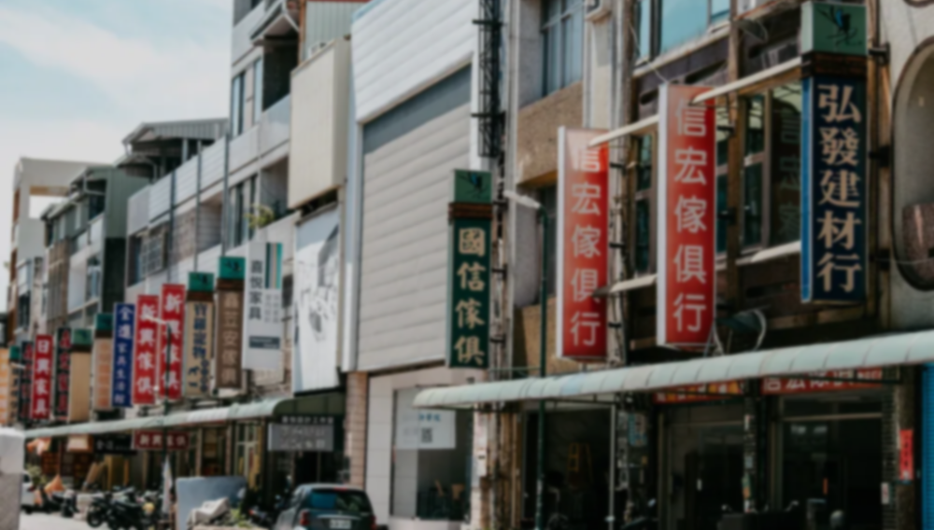
網路程式設計期末專題
1112923徐聖凱
第九組:
1103861 何霆威

Slide 2
創作動機
1
因為我住鳳山，也對鳳山比較了解因此想介紹鳳山
2
有關鳳山區的相關旅遊資訊以及歷史等雜亂，因此想要整理成一個網站來介紹我的家

Slide 3
使用套件
1
Boostrap
2
jquery
3
Start Boostrap
https://startbootstrap.com/template/modern-business

Slide 4
網站架構
遺跡總覽
遺跡*4
目錄
美食總覽
美食*4
公園總覽
公園*4
連絡我

Slide 5
系統展示

